Slide 1
Ulike typer taubaner
Taubanekalkulator
Tilskudd til drift i vanskelig terreng – taubane
Litt teori om vegttethet

Slide 2
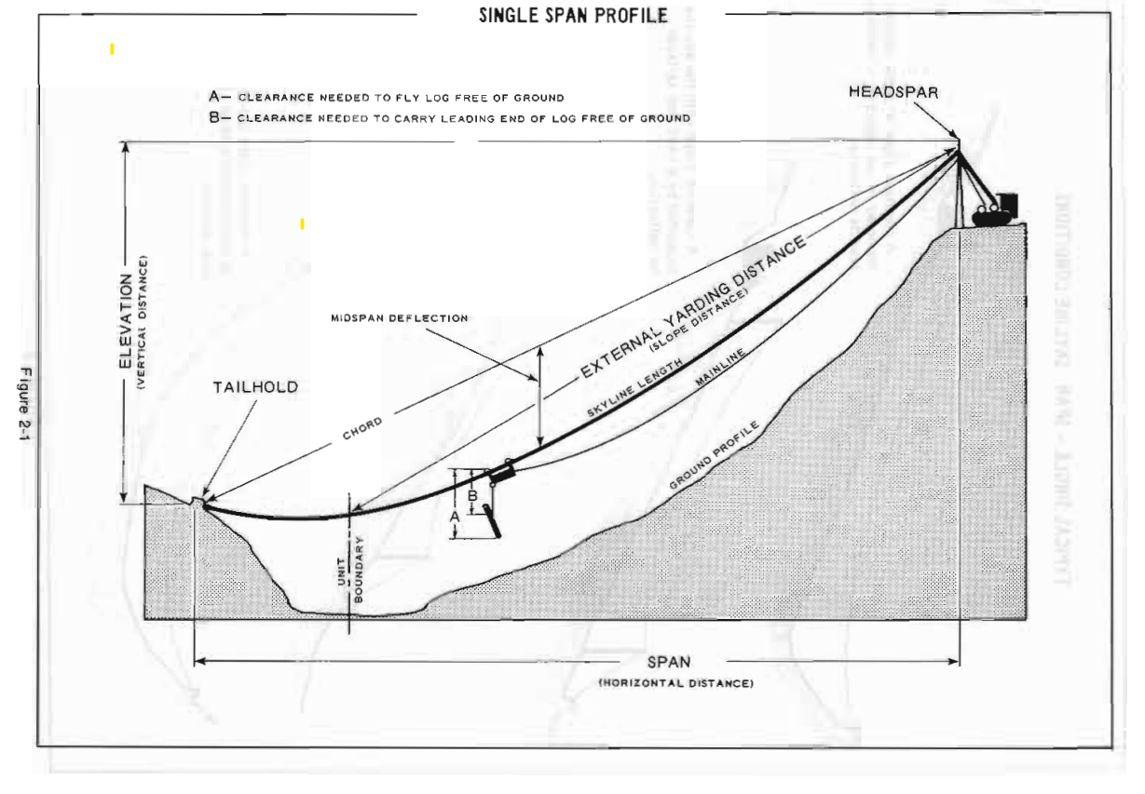

Slide 3
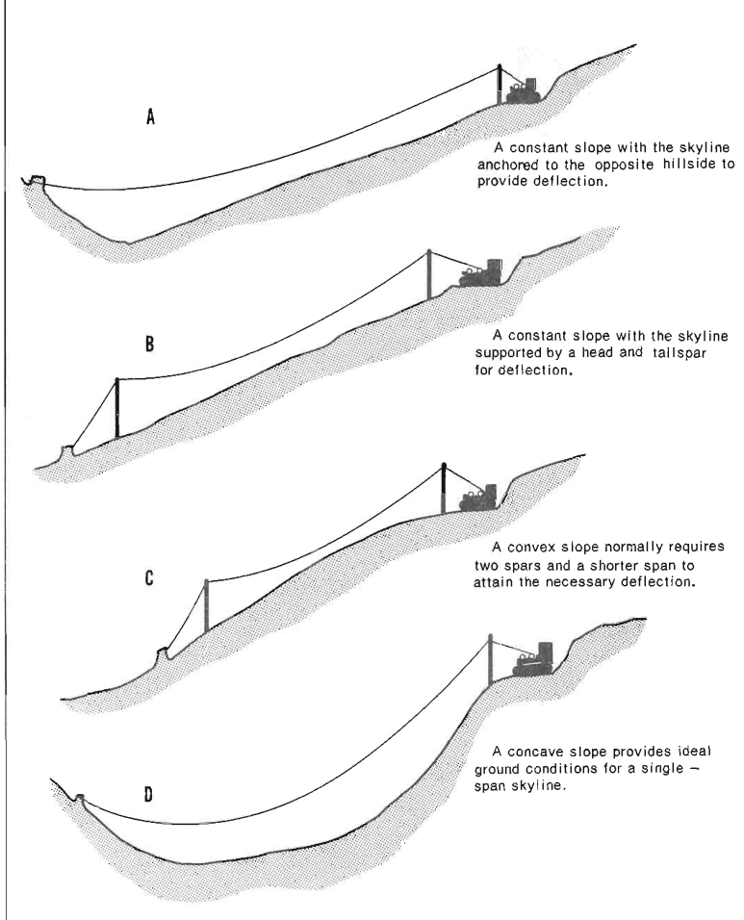

Slide 4
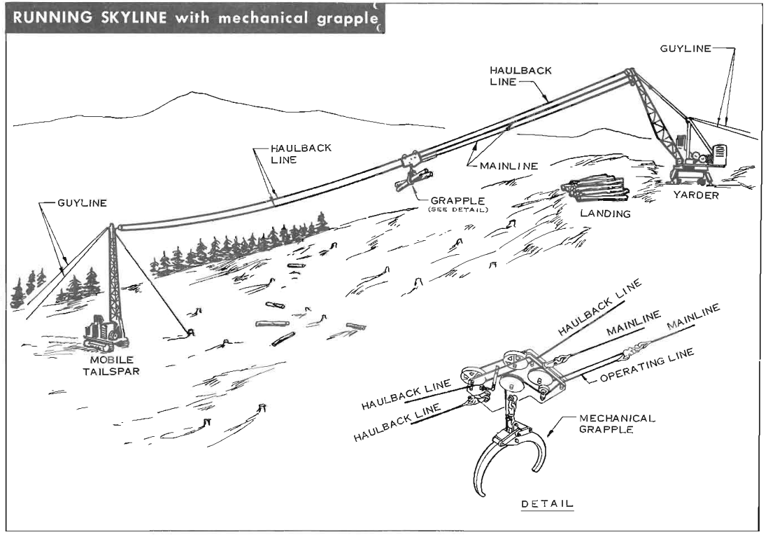

Slide 5
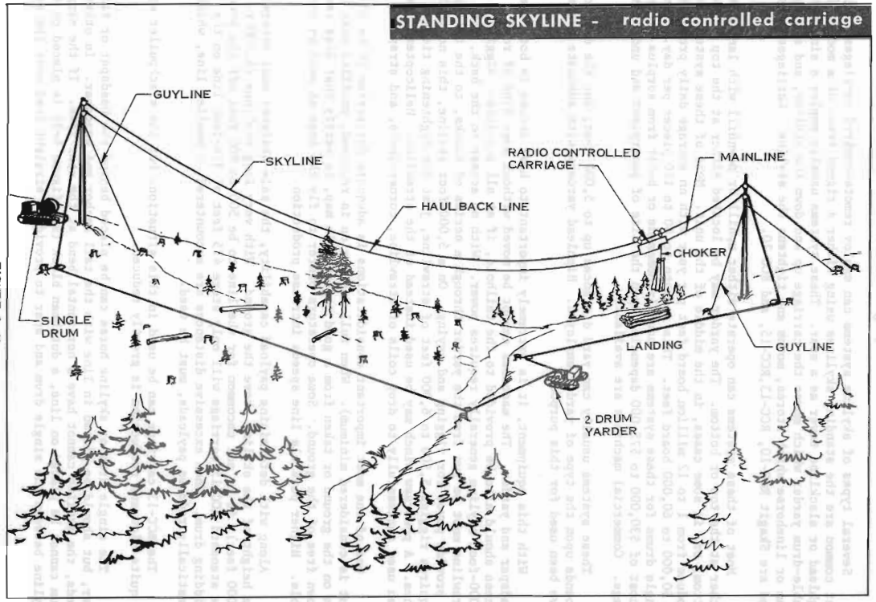

Slide 6
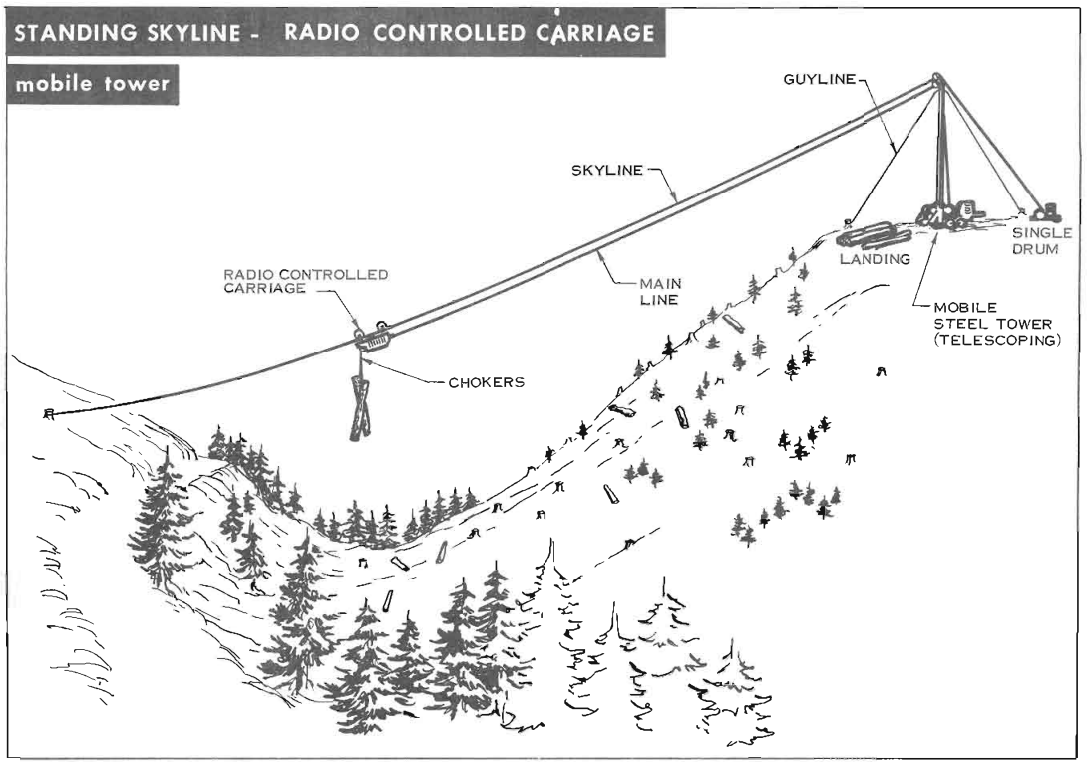

Slide 7
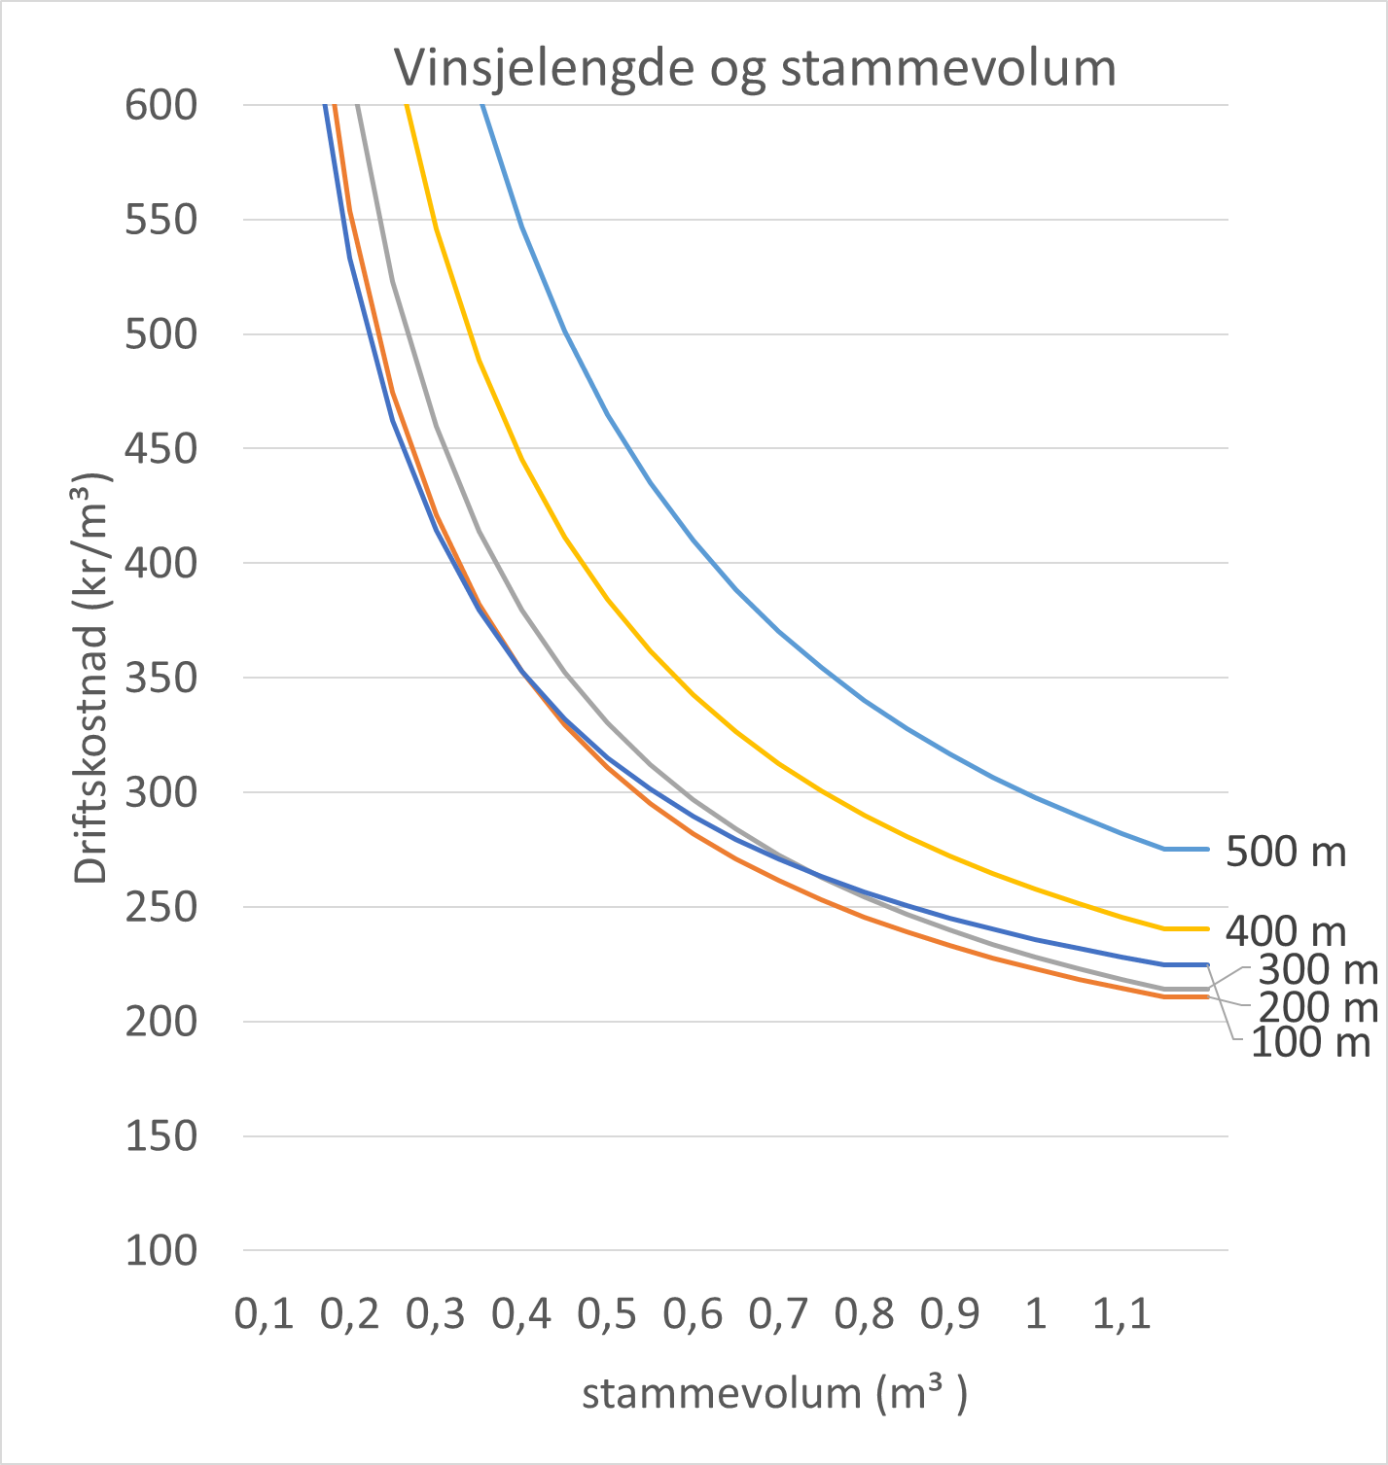

Slide 8
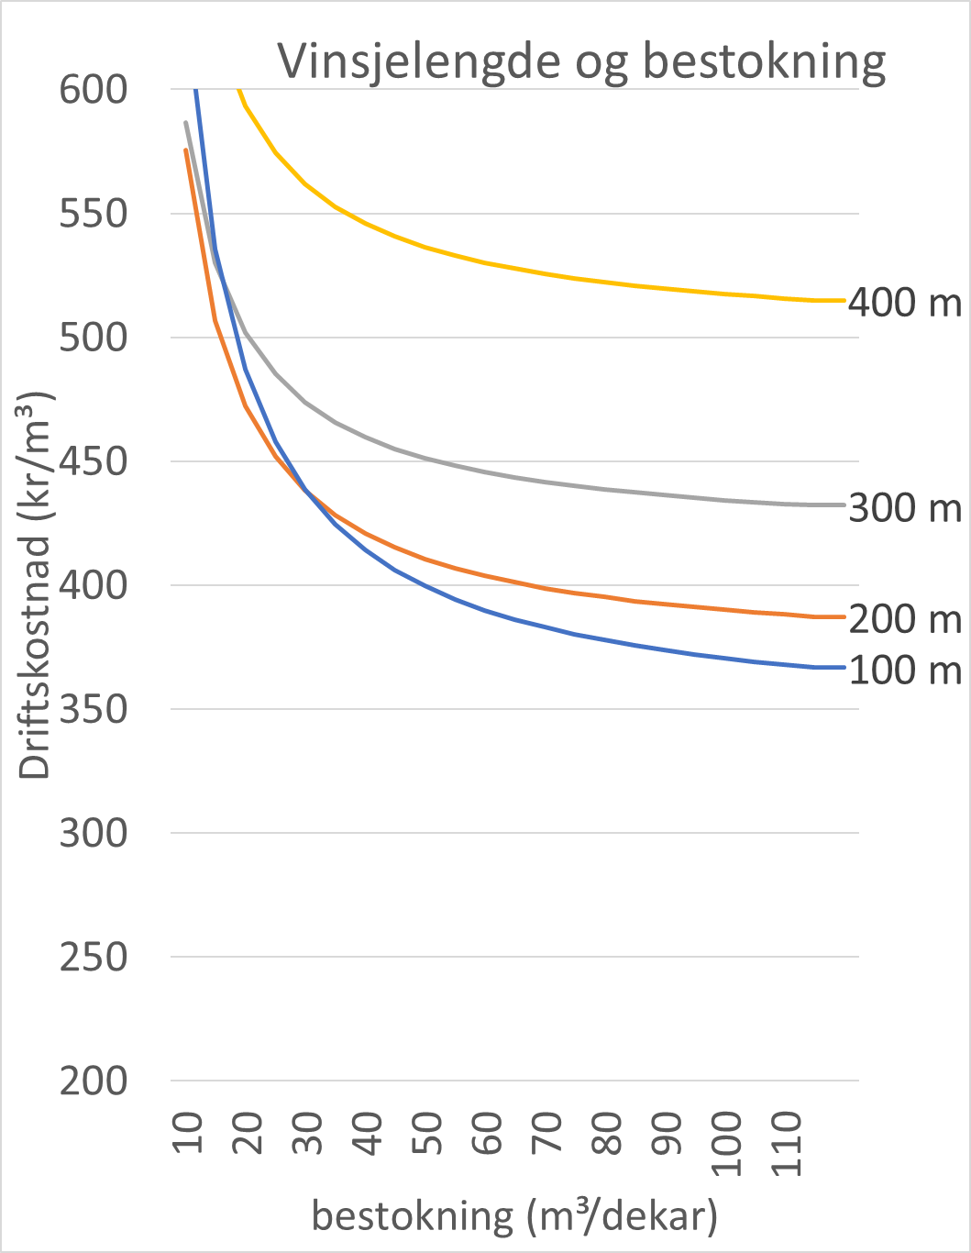

Slide 9
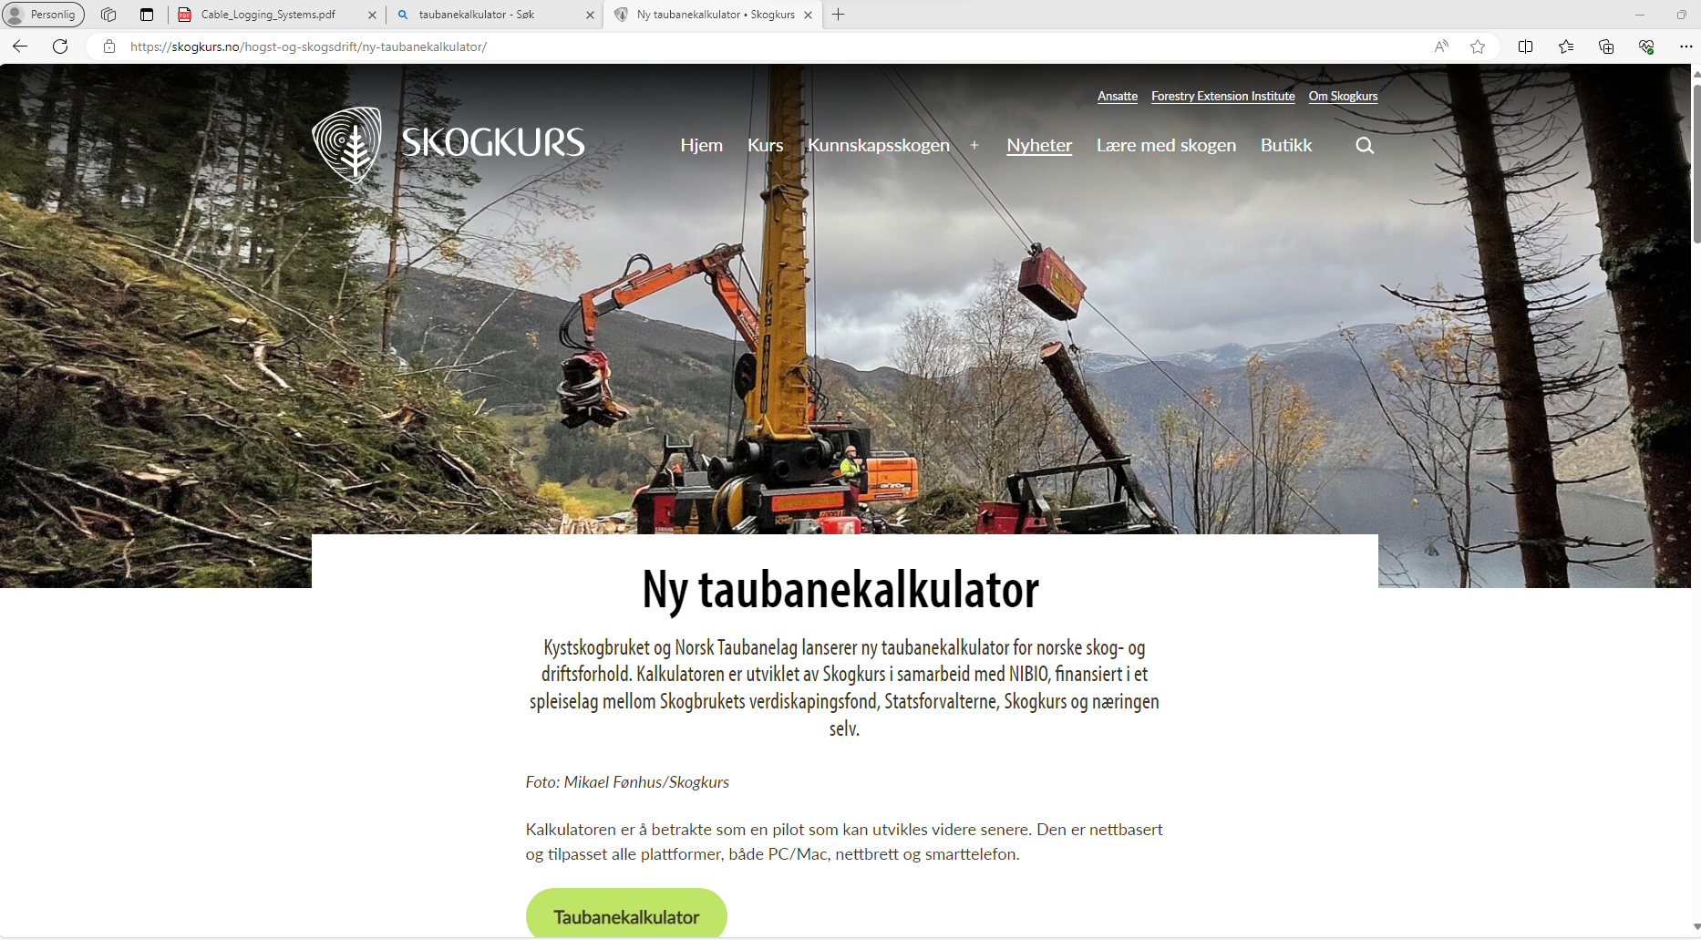

Slide 10
$$f\left(x\right)={tømmerpris}_{0}+\sum_{n=1}^{∞}{\left({driftspris}_{n}\cos{\frac{nπx}{strekkengde}}+{bestokning}_{n}\sin{\frac{nπx}{middeltre}}\right)}$$

Slide 11
Taubanetilskudd
$$f\left(x\right)=−0,7×rotnetto+200$$
$$tilskudd=−0,7×\left(tømmerverdi−driftskostnad\right)+200$$

Slide 12
